Slide 1

人教版选修3-1
第一章 静电场
第八节 电容器与电容

Slide 2
电容器和电容
一、电容器
１.定义：
任何两个彼此绝缘又相隔很近的导体，组成一个电容器。
２.电容器的充、放电
充电：
电源能量→电场能
＋ ＋ ＋ ＋ ＋ ＋
＋Q
E U
电容器两板分别接在电池两端，两板带上等量异种电荷的过程。
－Q
－ － － － － －
放电：
充了电的电容器的两板用导线相连，使两板上正、负电荷中和的过程。
电源能量→电场能
电场能→其他形式能

Slide 3
说明：
1.在充、放电过程中有电流产生；
2.电容器所带电荷量：每个极板所带电荷量的绝对值。

Slide 4
二、电容
电容器所带的电荷量 Q 跟它的两极间的电势差U 的比值叫做电容器的电容。
1.电容：
2.公式
△ h
h
A
B
C

Slide 5

3. 单位 F（法）
4. 说明电容是反映了电容器储存电荷能力(储存能量能力)的物理量，其数值由电容器的构造决定，而与电容器带不带电或带多少电无关。就像水容器一样，它的容量与是否有水无关

Slide 6
思考1
甲同学说：“电容器带电越多，电容越大，不带电时，电容为零”。此说法对吗？为什么？

Slide 7
思考2
乙同学说：“若A电容器带电比B电容器带电量多，则A的电容就比B的电容大”。此说法对吗？为什么？

Slide 8
思考3
丙同学说：“若A电容器比B电容器的电容大，则当它们充电（或放电）时，如果两极板间电压都升高（或降低）1V，则A电容器吸收（或放出）的电量一定比B的多”，此说法对吗？为什么？

Slide 9
电容器的Q—U图象
C=Q/U
Q/C
C₁
C=△Q/△U
△Q₁
C₂
△Q₂
U/V
△U

Slide 10
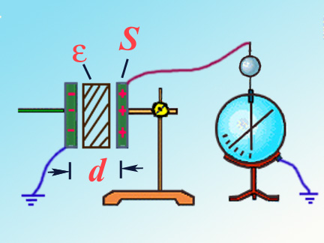
三、平行板电容器的电容
电容器的电容是一个与Q 、U 无关的物理量，它的大小是由电容器本身结构决定的。那么电容器的电容跟什么因素有关呢？
一般来说，电容器的电容是由两个导体的大小、形状和相对位置以及它们的电介质决定的。
理论和实验都证明：平行板电容器的电容 C 跟介电常量 e 成正比，跟正对面积 S 成正比，跟极板间的距离d 成反比，即:
演示实验

Slide 11
【例1】有一空气平行板电容器，它的面积是10 cm² ,两板相距1.0 mm，使它带上6.0×10^{–9} C 的电荷量，求两板间的电压和电场强度。(空气的电容率 e ≈ 1)
解：平行板电容器的电容为
由 可知，两极板间的电压为

Slide 12
两极板间的电场强度为

Slide 13
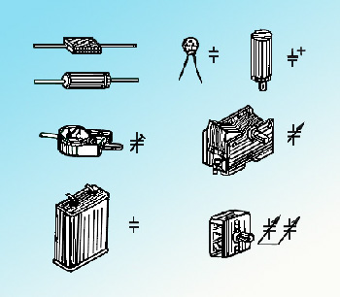
四、常用电容器
电容器种类繁多, 其分类按电介质可分为纸介、云母、陶瓷、电解电容等；
按可变程度可分为固定、半可变、可变电容器。

Slide 14
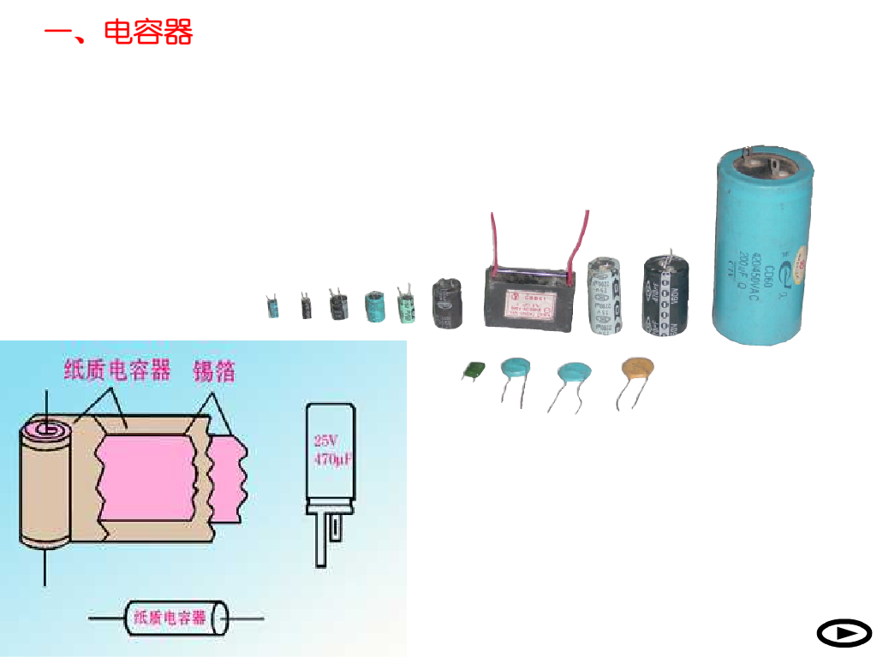
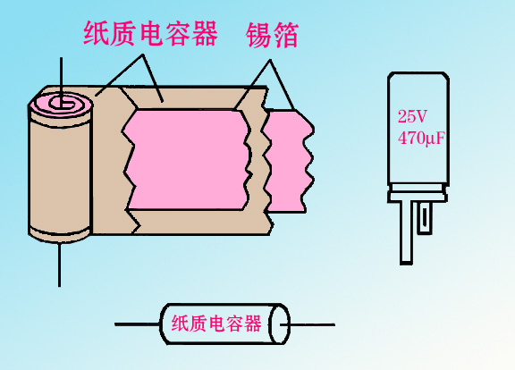
该元件有两片锡箔(导体),中间是一层薄纸(介质)构成

Slide 15
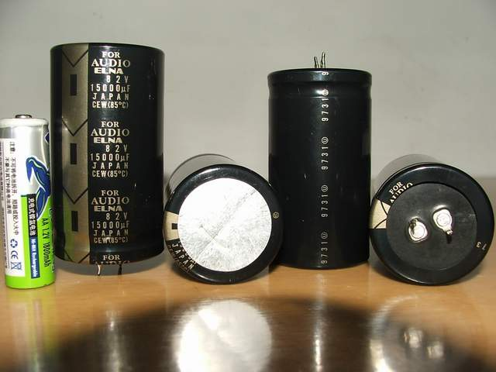
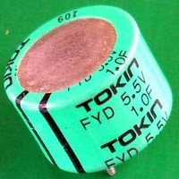
从电容器的包装上我们可以得到该电容的那些信息

Slide 16
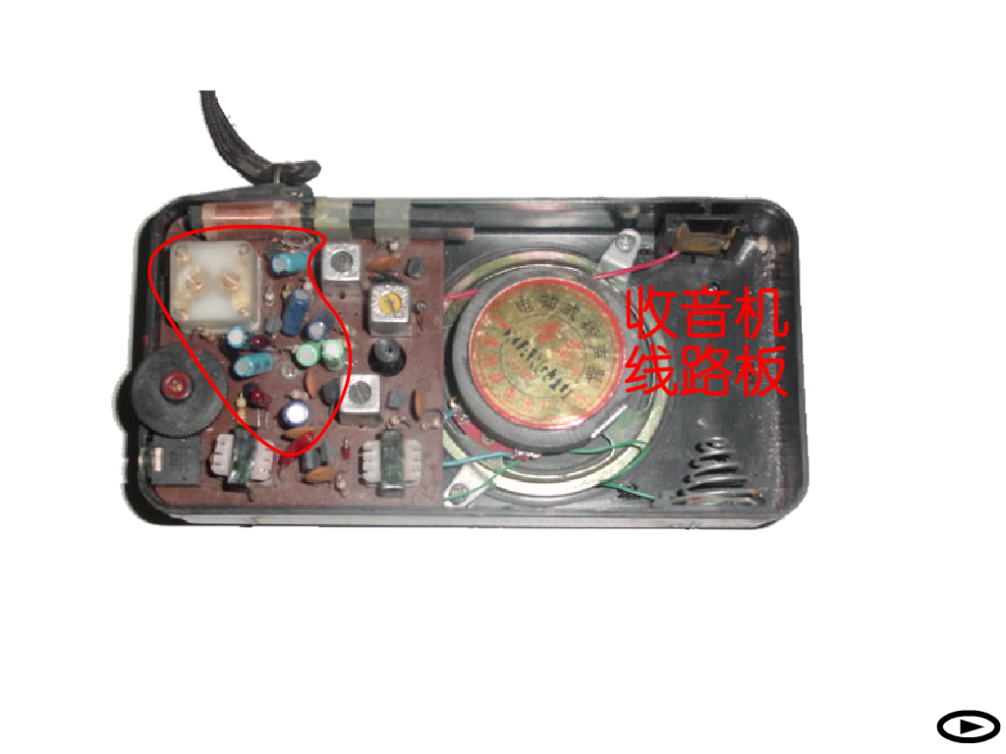

Slide 17
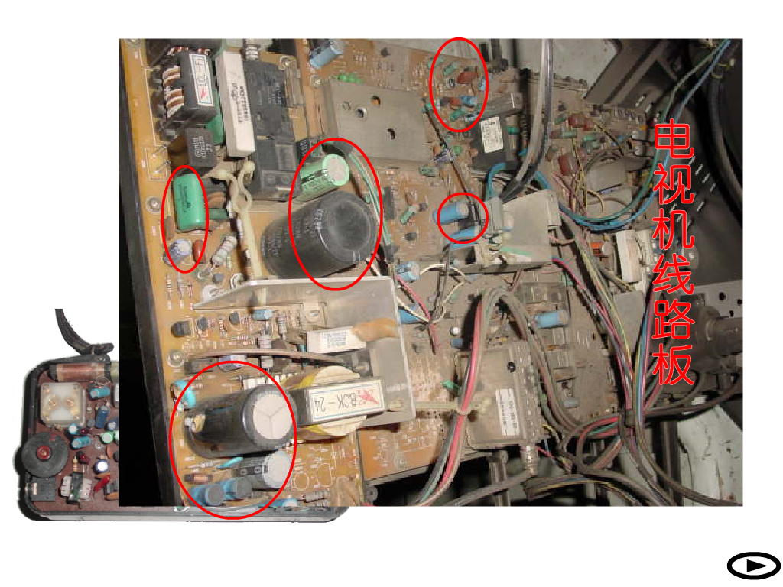

Slide 18
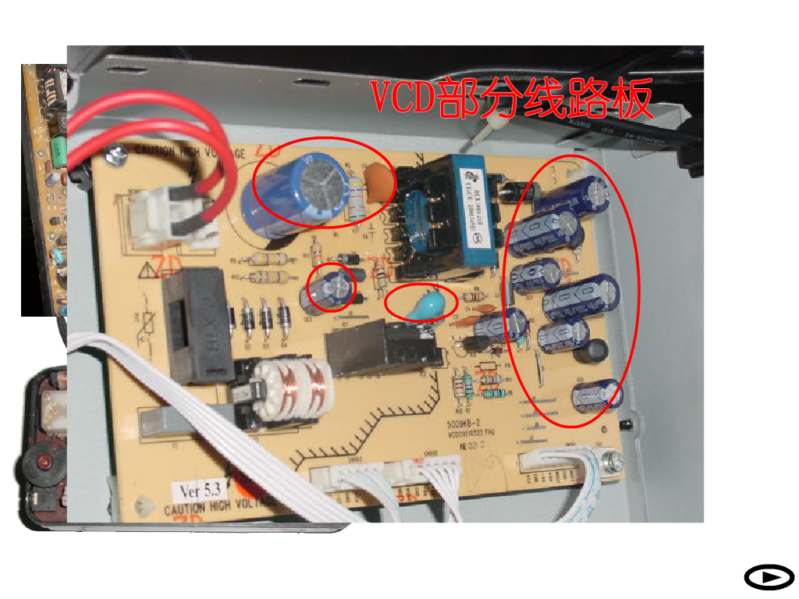

Slide 19
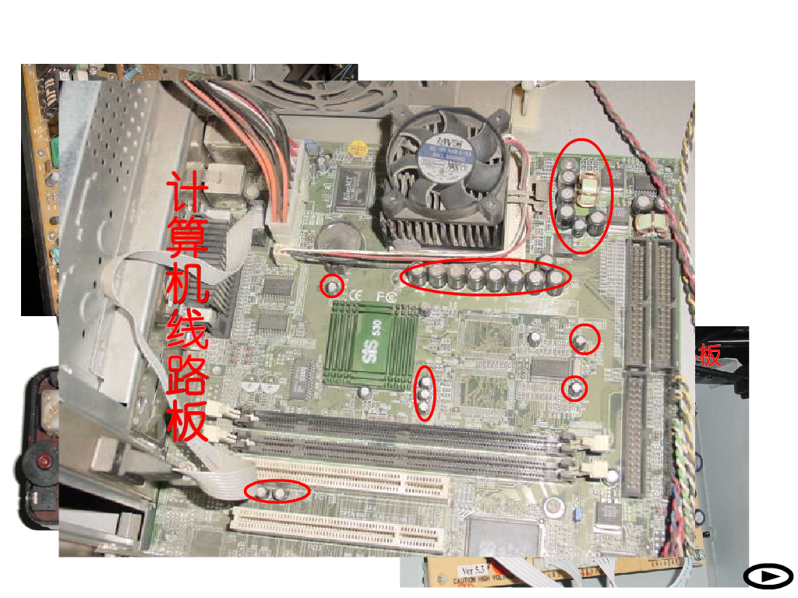

Slide 20
课堂练习
1、下列说法中正确的是（ ）
A、电容器所带的电荷越多，电容就越大
B、电容器所带电荷增加一倍，则两极间的电压也一定增加一倍
C、平行板电容器保持带电量不变而增大板距，两板间电压要减小
D、电容器一板带电＋Q，另一板带电－Q，则此电容器不带电
B

Slide 21
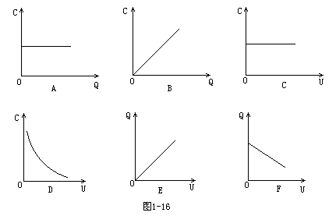
2．对于给定的电容器，在描述电容量C、
带电量Q、两板间电势差U的相互关系中，下列图1－16中正确的是 ( )
ACE

Slide 22
3. 电容为 5.0×10 ³ pF 的空气平行板电容器，极板间的距离为1.0 cm ，电荷量为 6.0×10^{–7} C 。求:（1）电容器的电压;（2）两极板间的电场强度;（3）若电压或电荷量发生变化，这个电容器的电容有无变化？
解:（1）两极板间的电压为
（2）两极板间的电场强度为
（3）电容器的电荷量没有发生变化。

Slide 23


